Slide 1
Introdução
Revisão Bibliográfica
Aplicação
Conclusão

Slide 2
Introdução
The slides after this divider will be grouped into a section and given the label you type above. Feel free to move this slide to any position in the deck.

Slide 3
: Introdução : Apresentação
cc
SGTCC – Sistema Gerenciador de Trabalho de Conclusão de Curso
Módulo Coordenador /Administrador
Universidade Tecnológica Federal do Paraná
Campus Cornélio Procópio

Slide 4
: Introdução : Objetivos
cc
Ferramenta de auxílio academico
Módulo Coordenador / Administrador
Módulo Aluno / Professor

Slide 5
: Introdução : Objetivos Específicos
cc
Gerenciamento do Aluno.
Gerenciamento do Professor.

Slide 6
: Introdução : Justificativa
cc
Melhorar o controle dos alunos e trabalhos matriculados.
Ajudar na integração e comunicação dos envolvidos na matéria.

Slide 7
Revisão Bibliográfica
The slides after this divider will be grouped into a section and given the label you type above. Feel free to move this slide to any position in the deck.

Slide 8




: Revisão Bibliográfica : Tecnologias
cc
Microsoft .NET
ASP .NET 3.5
Microsoft Visual Studio 2008
Microsoft SQL Server 2005
Microsoft Application Blocks
Microsoft Expression Web
Enterprise Architect
Adobe Fireworks

Slide 9

: Revisão Bibliográfica : Metodologias
cc
Unified Modeling Language (UML)
Processo de Desenvolvimento de Software easYProcess

Slide 10
: Revisão Bibliográfica : easYProcess
cc
Metodologia Ágil
Baseado em práticas do XP, RUP e Agile Modeling
Características
Pouca documentação;
Foco na equipe;
Iterativo e incremental.

Slide 11
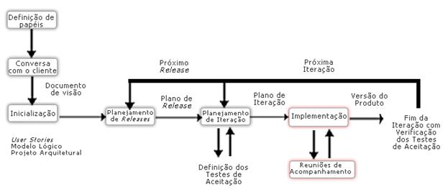
: Revisão Bibliográfica : easYProcess
cc

Slide 12
Aplicação
pptPlex Section Divider
The slides after this divider will be grouped into a section and given the label you type above. Feel free to move this slide to any position in the deck.

Slide 13
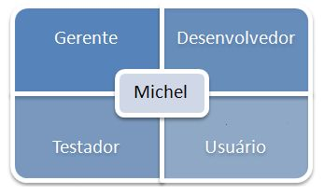
: Aplicação : Definição dos papéis
cc

Slide 14
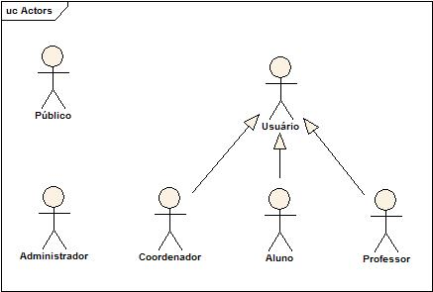
: Aplicação : Conversa com o Cliente
cc
Atores
Requisitos

Slide 15
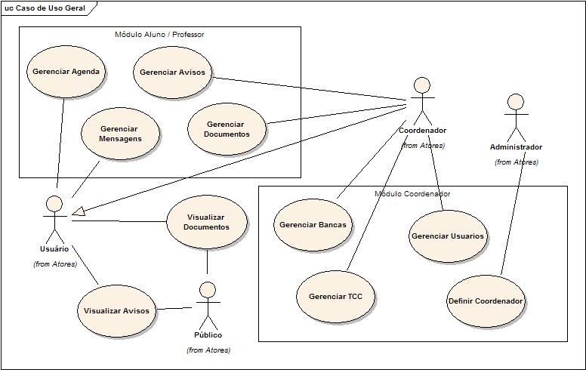
: Aplicação : Inicialização
cc
Casos de Uso

Slide 16
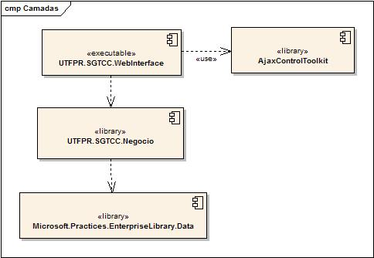
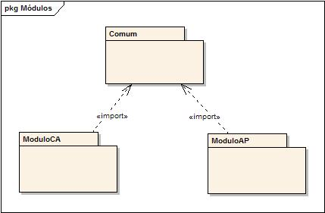
: Aplicação : Inicialização
cc
Projeto Arquitetural

Slide 17
: Aplicação : Inicialização
cc
User Stories
Modelo Lógico de Dados
Protótipo de Interface

Slide 18
: Aplicação : Planejamento
cc
Cronograma
Releases e Iterações
Tabela de Alocação de Tarefas (TAT)

Slide 19
: Aplicação : Implementação
cc
Modelagem
Codificação
Testes

Slide 20
Conclusão
pptPlex Section Divider
The slides after this divider will be grouped into a section and given the label you type above. Feel free to move this slide to any position in the deck.

Slide 21
: Conlusão : Considerações Finais
cc
Experiência;
Oportunidades;
Trabalho em equipe.

Slide 22
: Conlusão : Trabalhos Futuros
cc
Incrementar Funcionalidades;
Complemento e Qualidade.

Slide 23
: Conlusão : Referências
cc
BARWELL, F.; CASE, R.; FORGEY, B. Professional Visual Basic .NET: de programador para programador. 1. ed. [S.l.]: São Paulo: Pearson Education do Brasil, 2004.
BOOCH, G.; RUMBAUGH, J.; JACOBSON, I. UML: guia do usuário. 2. ed. [S.l.]: Rio de Janeiro: Campus, 2005.
FLANAGAN, D. JavaScript: o guia definitivo. 4. ed. [S.l.]: Porto Alegre: Bookman, 2004.
GARCIA, F. P. et al. easYProcess: Um Processo de desenvolvimento para Uso no Ambiente Acadêmico. 1. ed. [S.l.]: Programa de Educação Tutorial, Universidade Federal de Campina Grande, 2004.
GIBBS, M.; WAHLIN, D. Professional ASP .NET AJAX. 1. ed. [S.l.]: Rio de Janeiro: Editora Alta Books, 2007.
LAUDON, K. C. Sistemas de informação: com internet. 4. ed. [S.l.]: Rio de Janeiro, 1999.
MACDONALD, M. O Livro de VB.NET: O essencial de .NET para desenvolvedores VB. 1. ed. [S.l.]: Rio de Janeiro: Editora Ciência Moderna, 2002.
MANFREDI, P. Elementos Estruturais para o Projeto de Aplicações Multicamadas (Application Blocks). 1. ed. [S.l.]: Microsoft Corp., 2003.
MICROSOFT. A ferramenta profissional de design da WEB. 2008. Disponível em: <http://www.microsoft.com/brasil/msdn/expression/products/Overview.aspx?key=web#pagetop>.Acesso em: 25/05/2008.
MICROSOFT. O que é o SQL Server 2005? 2008. Disponível em: <http://www.microsoft.com/brasil/servidores/sql/2005/prodinfo/overview/what-is-sqlserver.mspx>. Acesso em: 10/05/2008.
MICROSOFT. SQL Server. 2008. Disponível em:
<http://www.microsoft.com/brasil/msdn/sql/default.mspx>. Acesso em: 10/05/2008.
MICROSOFT. Visão Geral do ASP .NET. 2008. Disponível em: <http://msdn.microsoft.com/ptbr/library/4w3ex9c2.aspx>. Acesso em: 15/05/2008.

Slide 24
: Conlusão : Referências
cc
MICROSOFT. Visão geral do Visual Studio 2008. 2008. Disponível em:<http://msdn.microsoft.com/pt-br/vstudio/products/bb931331.aspx>. Acesso em: 20/05/2008.
MICROSOFT. Visual Studio. 2008. Disponível em: <http://msdn.microsoft.com/ptbr/library/52f3sw5c.aspx>. Acesso em: 18/05/2008.
PRESSMAN, R. S. Engenharia de software. 6. ed. [S.l.]: São Paulo: McGraw-Hill Brasil, 2006.
SYSTEM, S. Enterprise Architect. 2008. Disponível em: <http://www.sparxsystems.com.au/>. Acesso em: 15/05/2008.
UTFPR. UTEX. 2008. Disponível em: <http://inf.cp.utfpr.edu.br/tex/>. Acesso em: 10/05/2008.
W3C. Cascading Style Sheets. 2008. Disponível em: <http://www.w3.org/Style/CSS/>. Acesso em: 18/04/2008.

